Slide 1
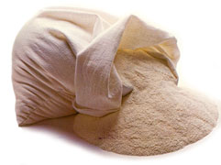
Recetas
A ¿Cuáles son estos ingredientes?
el q_ _ _ _ | el t_ _ _ _ _ | la c_ _ _ _ _ _ | la h_ r_n_ | la m_ _ t_ q_ _ _ _ _
B ¿Qué se puede hacer con ellos? ¿Estas acciones son posibles o no?
comer | cortar | cocinar
contar | beber | pelar
dar | preparar | lavar
It ‘el’ words = lo ‘la’ words = la
C El queso ¿Es posible lavarlo? No, no es posible lavarlo. Escribe 3 frases así con los 5 ingredientes y unos de los verbos.
1
2
3
Notes:
These activities build on previous language (except ‘la harina’ which only came up incidentally previously). They focus on the structure ‘se puede’ and also introduce more explicitly than previously how to refer to nouns previously mentioned using object pronouns.

Slide 2
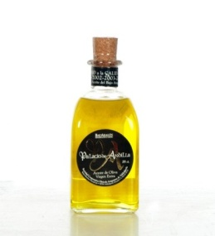
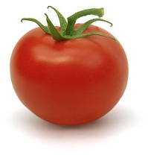
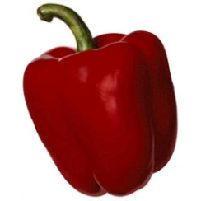
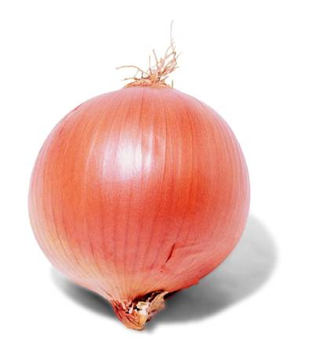
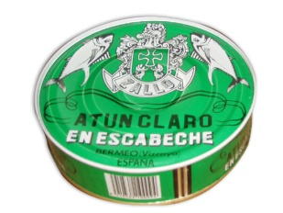
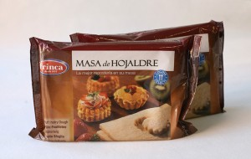
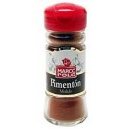
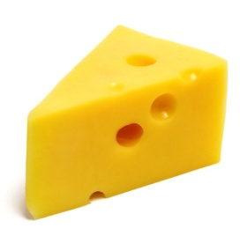
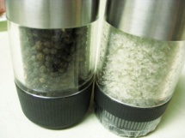
Empareja los ingredientes con la imagen correcta.
200g de atún (en lata de conserva)
Aceite de oliva virgen extra (2 cucharadas)
1 cebolla mediana
1 pimiento rojo asado
1 tomate grande maduro
Pimentón molido (1 cucharada)
1 huevo
Sal y pimienta negra
Masa de hojaldre
1 | 2 | 3
4 | 5 | 6
7 | 8 | 9
NB: One picture is wrong and one ingredient is missing. Can you say which?
Notes:
The matching up activity should be quite straightforward. Encourage students to speculate as to the meanings of some of the other words too – i.e. lata – cucharada – mediana – asado – maduro - molido

